Slide 1
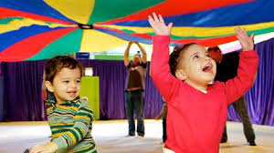
Ρυθμική και Κινητική Αγωγή
Παιδαγωγική του παιδικού τραγουδιού

Slide 2
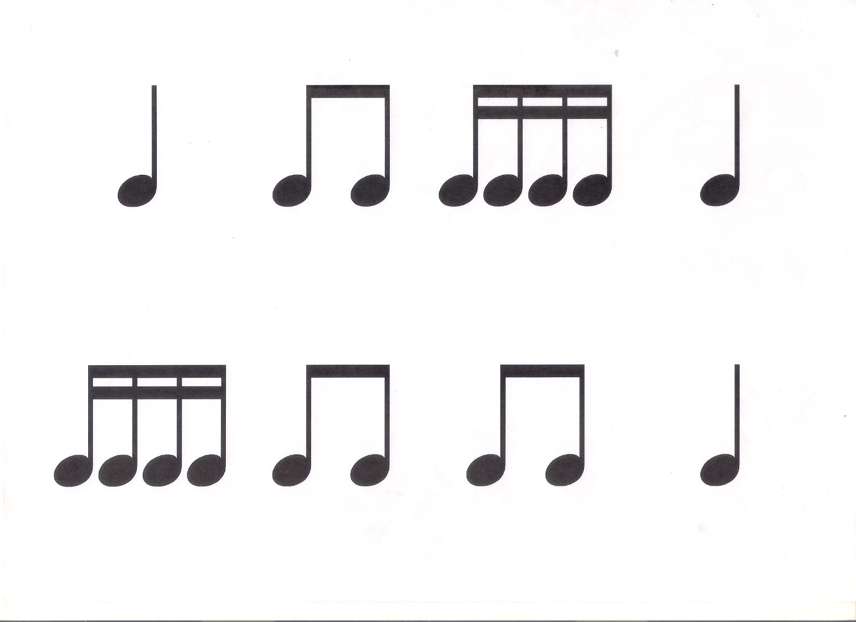

Slide 3
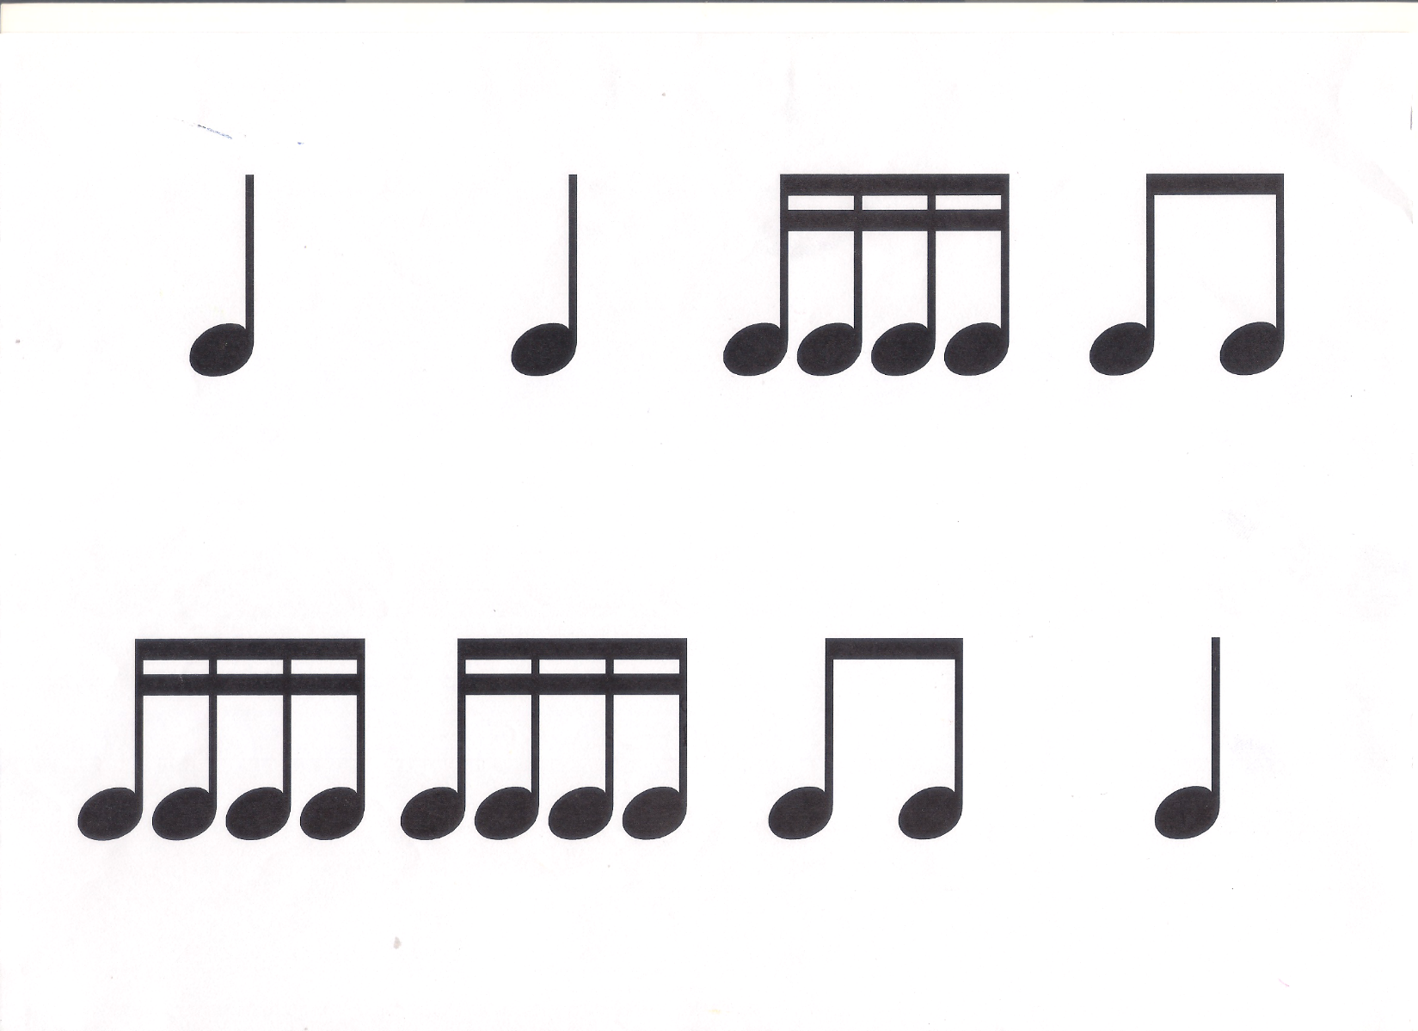

Slide 4
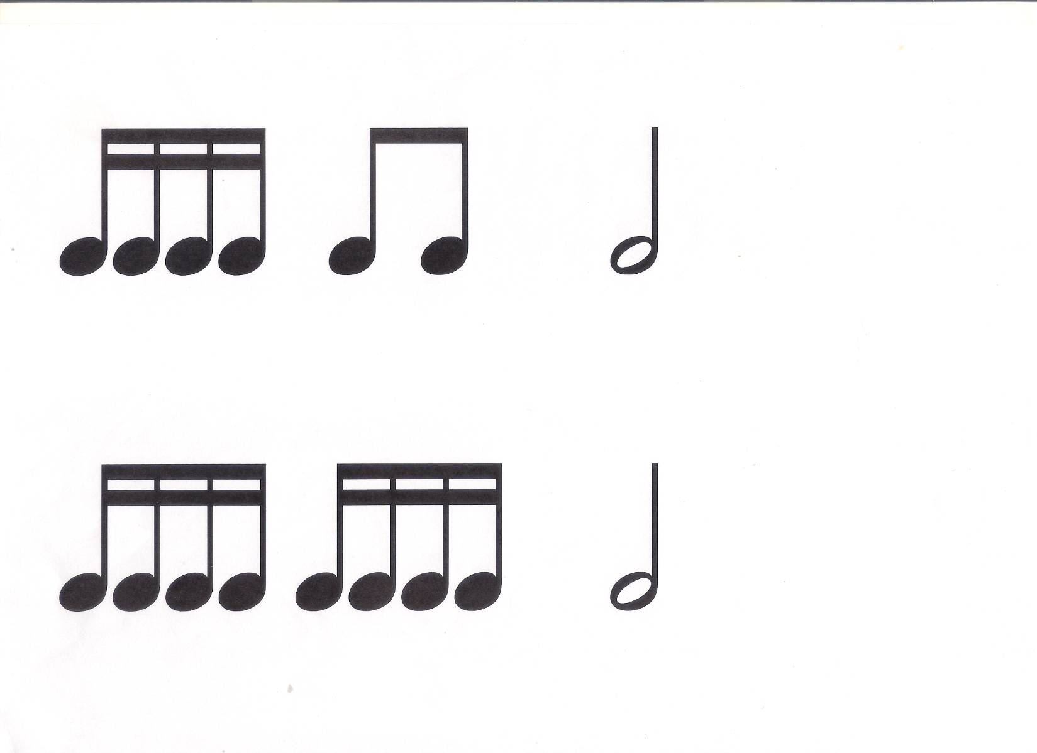

Slide 5
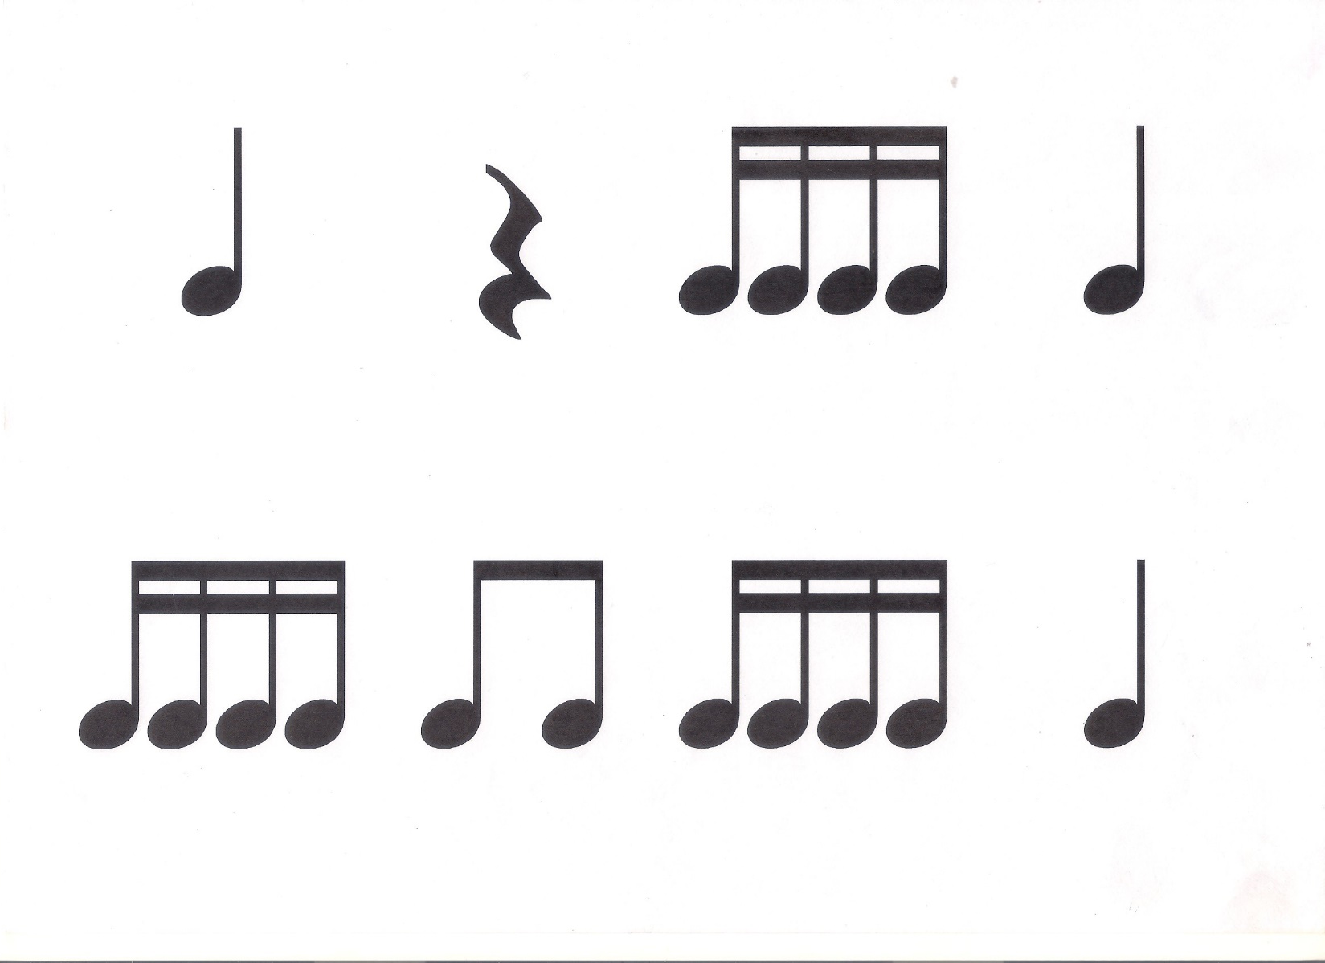

Slide 7
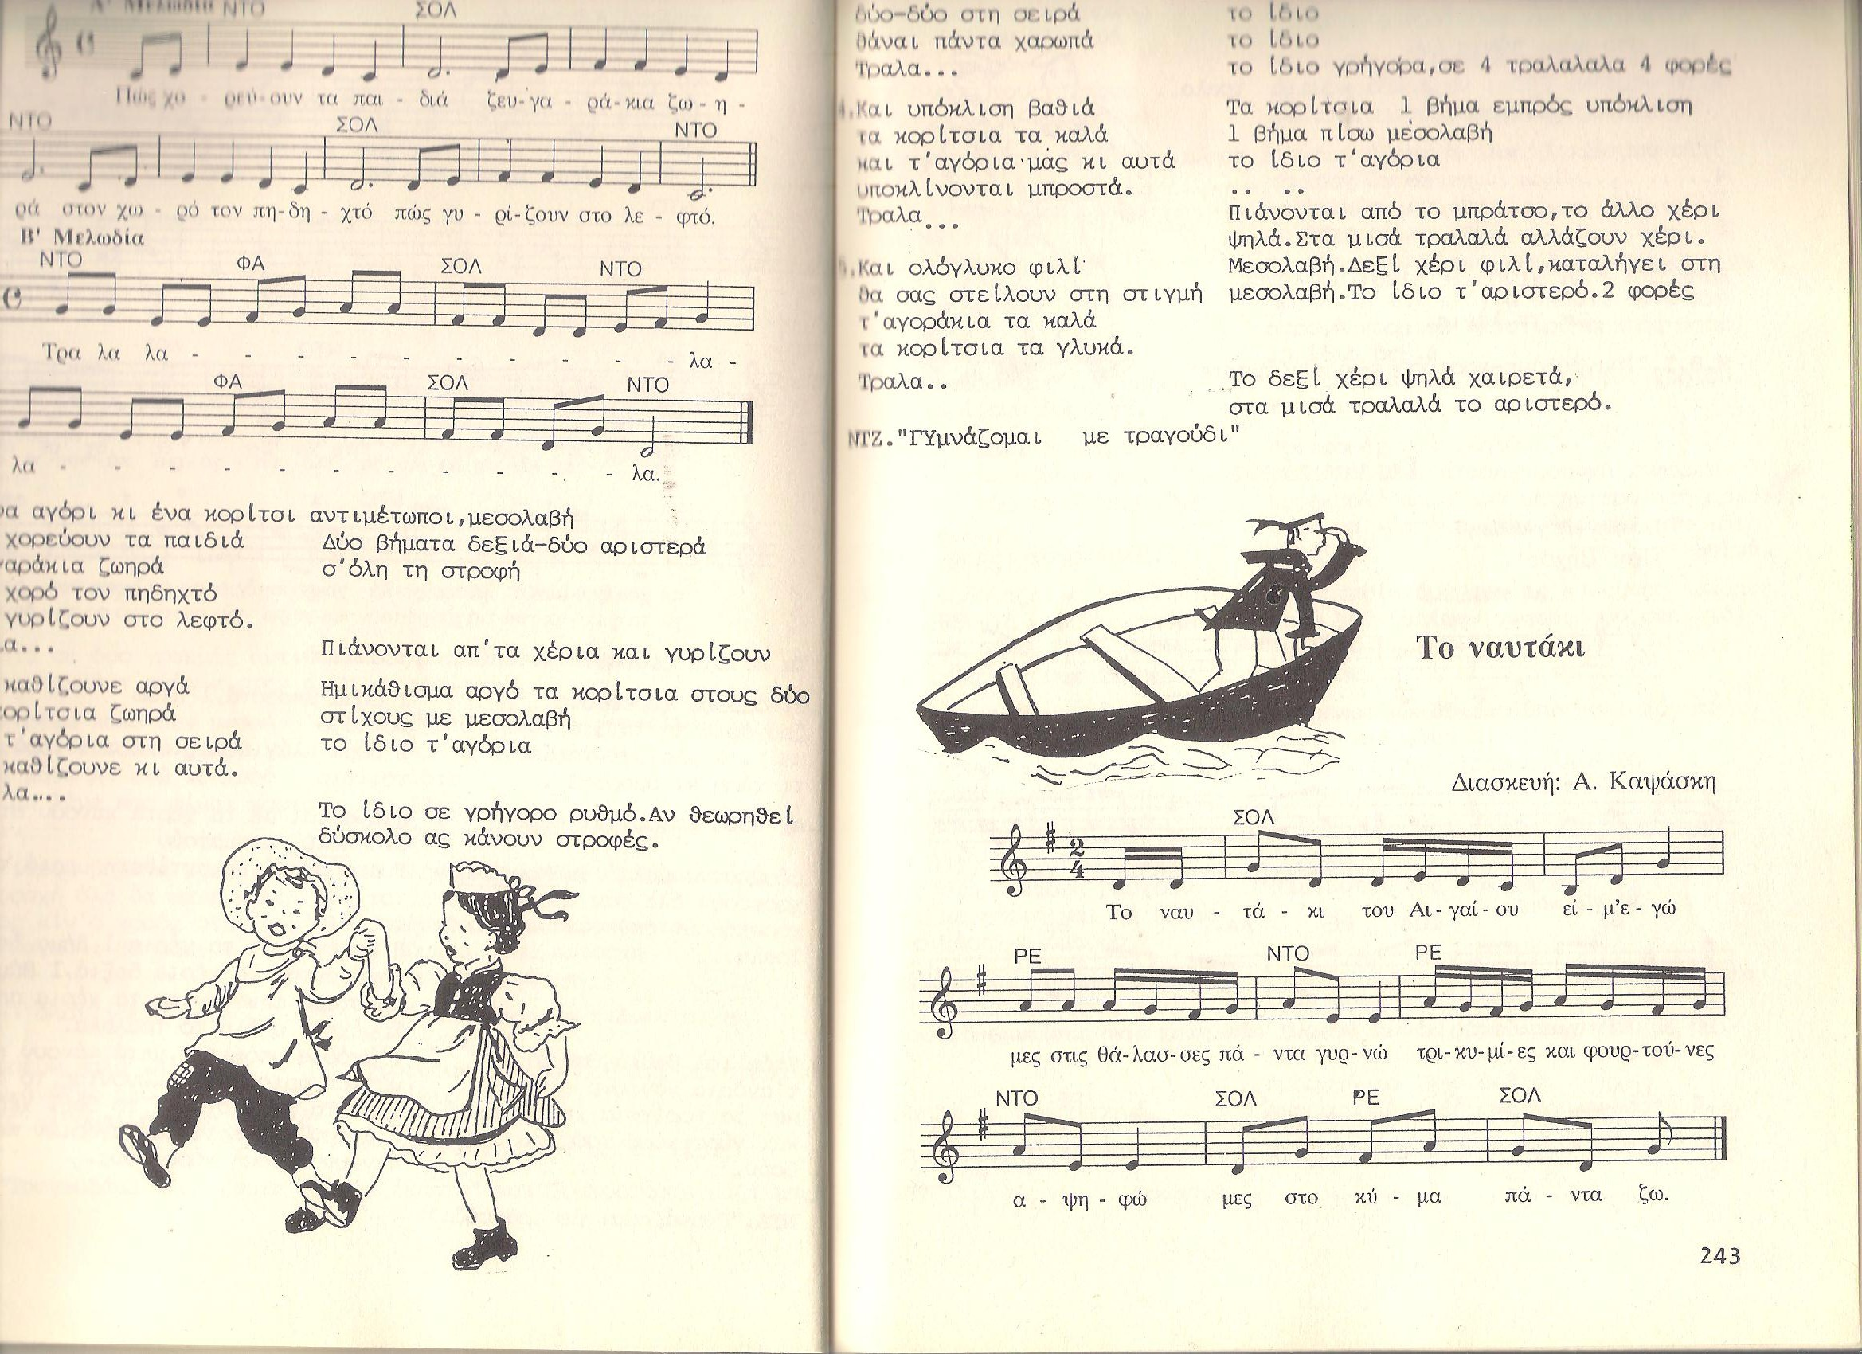

Slide 8
Μουσικοκινητικές δραστηριότητες για παιδιά ηλικίας 0 – 18 μηνών.
Τραγουδήστε με εκφραστική φωνή, σε μέτρια ένταση ενώ διατηρείτε σωματική επαφή ή επαφή με τα μάτια. Τα τραγούδια για αυτή την ηλικία θα πρέπει να έχουν μικρή διάρκεια, επαναλήψεις, απλά ρυθμικά και μελωδικά μοτίβα (μικρά διαστήματα, όχι απότομα πηδήματα) και μικρό τονικό εύρος (περίπου από το μεσαίο ντο ως και μια οκτάβα πάνω).
Κοιμήστε το με νανουρίσματα, ενώ το κουνάτε ρυθμικά στην αγκαλιά σας ή στην κούνια.
Ξυπνήστε το με ταχταρίσματα και χαρούμενα τραγούδια ενώ το βοηθάτε να χοροπηδά στα γόνατά σας. Δείξτε ευαισθησία στη διάθεση του παιδιού. Μη συνεχίζετε μια δραστηριότητα ή ένα τραγούδι που δεν ευχαριστεί το παιδί.
Τραγουδήστε μικρά μελωδικά μοτίβα, που έχετε επιλέξει από τα τραγούδια, δίνοντας του τον απαραίτητο χρόνο να τα επεξεργαστεί εσωτερικά κι ίσως να αντιδράσει με το δικό του τρόπο. Ακόμη κι αν το παιδί δεν αντιδράσει με εμφανείς συμπεριφορές, μια παρατεταμένη ματιά ή σιωπή είναι ασφαλείς ενδείξεις ότι το παιδί επεξεργάζεται τα ηχητικά ερεθίσματα. Επαναλάβετε τις δικές του φωνητικές προσπάθειες ενισχύοντας την εμπιστοσύνη του στις ικανότητες του.
Απαγγείλετε στίχους, χρωματίζοντας τη φωνή σας (π.χ. Ανέβηκα στη πιπεριά…) και μικρά ρυθμικά μοτίβα με ουδέτερες συλλαβές (π.χ. παμ τίρι ραμ παμ).

Slide 9
Ενθαρρύνετε το παιδί να ανταποκρίνεται στο τραγούδι σας με δικά του ψελλίσματα και ήχους. Διατηρείτε επαφή με τα μάτια και χαμογελάτε του. Με αυτό τον τρόπο θα αποκτήσει ενδιαφέρον σε αυτό που κάνετε κι εμπιστοσύνη στις δικές του ικανότητες.
Παίξτε ηχογραφημένη μουσική, σε μέτρια ένταση, σε ποικιλία στυλ την ώρα που ασχολείται με άλλες δραστηριότητες, π.χ. φαγητό, μπάνιο, παιχνίδι.
Δώστε του τη δυνατότητα να πειραματισθεί με μουσικά όργανα και αντικείμενα που παράγουν ήχους, να τα χτυπήσει, να τα κουνήσει κ. λ. π. Δείξτε του τον τρόπο με τον οποίο παράγει ήχο ένα κρουστό ή μελωδικό όργανο, αλλά ενθαρρύνεται τον πειραματισμό.

Slide 10
Ηλικία | Μουσικές και κινητικές ικανότητες | Παιδαγωγικές παρεμβάσεις
Γέννηση ως 8 μηνών | Ηρεμεί με τη μουσική Δείχνει ευχαρίστηση από τους ήχους – μελωδίες που ακούει Μπορεί να ανταποκρίνεται με ψελλίσματα στην φωνή που του τραγουδά ή σε μαγνητοφωνημένη μουσική. Μπορεί να ταιριάξει τον τόνο της φωνής του σε αυτόν του προσώπου που του τραγουδά (από 2 μηνών). Το μωρό χρειάζεται την υποστήριξη του φροντιστή. Οι κινητικές του ικανότητες είναι πολύ περιορισμένες. | Επιλέγουμε να ακούγεται μαγνητοφωνημένη μουσική, σε μέτρια ένταση, πολλών και διαφορετικών στυλ, κατά τη διάρκεια της ημέρας (π. χ. την ώρα του φαγητού, του μπάνιου κ. ά.) Απαγγέλουμε ρυθμικά με μέτριας έντασης, εκφραστική φωνή ταχταρίσματα, παιδικά τραγούδια, π.χ. Ανέβηκα στην πιπεριά…... Τραγουδάμε με απαλή φωνή, νανουρίσματα, παιδικά τραγούδια, ενώ ταυτοχρόνως το κουνάμε ρυθμικά στην αγκαλιά μας. Το ξυπνάμε με ταχταρίσματα και χαρούμενα τραγούδια ενώ το βοηθάμε να χοροπηδά στα γόνατά μας. Δείχνουμε ευαισθησία στη διάθεση του παιδιού. Δε συνεχίζουμε μια δραστηριότητα ή ένα τραγούδι που δεν ευχαριστεί το παιδί. Ενθαρρύνουμε με το βλέμμα μας την ανταπόκριση του παιδιού με ψελλίσματα, επαναλαμβάνοντας τους ήχους – τόνους που παράγει.

Slide 11
8 ως 18 μηνών | Αντλεί ευχαρίστηση όταν χτυπά, κλωτσά και κουνά αντικείμενα για να τα κάνει να ηχούν. Αναπηδά με όλο του το σώμα για να κάνει τον ενήλικο που το κρατά στην αγκαλιά του να συνεχίσει ή να επαναλάβει τη ρυθμική απαγγελία ή το τραγούδι που έλεγε. Ανταποκρίνεται με ψελλίσματα στη φωνή που του τραγουδά. Διαμορφώνει προτιμήσεις για μελωδίες, τραγούδια και ρυθμικές απαγγελίες. Αναγνωρίζει τα τραγούδια πριν ακόμη να είναι σε θέση να τα τραγουδήσει. Ανταποκρίνεται στη φωνή που του τραγουδά, με επαφή του βλέμματος και μαζική κίνηση του σώματος (χέρια και πόδια μαζί). Το παιδί κατακτά την ικανότητα να κάθεται μόνο του και να στέκεται όρθιο υποστηριζόμενο. Γύρω στους δώδεκα μήνες, αρχίζει να περπατάει και προς το τέλος της περιόδου να τρέχει. Οι κινητικές του ικανότητες είναι ακόμη περιορισμένες. | Παρέχουμε αντικείμενα τα οποία βγάζουν ήχους ή μουσική όταν δεχτούν κλωτσιά ή χτύπημα από το παιδί. Τραγουδάμε ή απαγγέλουμε ρυθμικά, ενώ ταυτοχρόνως κρατάμε από τις μασχάλες το παιδί έτσι ώστε να αναπηδά πάνω στα πόδια μας. Τραγουδάμε, με μέτριας έντασης, εκφραστική φωνή ποικιλία τραγουδιών. Η ανάπτυξη της ακοής και η ικανότητα για τραγούδι εξαρτώνται από την άφθονη και ποικίλη ακρόαση τραγουδιών σε όσο το δυνατόν νεαρότερη ηλικία. Ενθαρρύνουμε με το βλέμμα μας την ανταπόκριση του παιδιού με ψελλίσματα, επαναλαμβάνοντας τους ήχους – τόνους που παράγει. Χορεύουμε με το παιδί αγκαλιά ελεύθερα στο χώρο, στο ρυθμό της μουσικής. Επιλέγουμε να ακούγεται μαγνητοφωνημένη μουσική, σε μέτρια ένταση, πολλών και διαφορετικών στυλ, κατά τη διάρκεια της ημέρας (π. χ. την ώρα του φαγητού, του μπάνιου κ. ά.) Εξερευνούμε τις κινητικές δεξιότητες του βαδίσματος και τρεξίματος ως ανταπόκριση στη μουσική και τα κρουστά οργανάκια.

Slide 12
Μουσικές και κινητικές δραστηριότητες για βρέφη:
Στόχος όλων των παρακάτω δραστηριοτήτων είναι να εσωτερικεύσει το παιδί το ρυθμό μέσα από την κίνηση του σώματος της παιδαγωγού, να αποκτήσει μελωδικά και ρυθμικά ακούσματα, να αναπτύξει τις γλωσσικές τους ικανότητες, να έρθει σε στενή επαφή με την παιδαγωγό και να ψυχαγωγηθεί. Γενικά ο/ η παιδαγωγός υποβοηθά τα βρέφη με σωματική επαφή, είτε αγκαλιάζοντας τα είτε υποστηρίζοντας τα (κρατώντας τα από τα χέρια, τις μασχάλες, τη μέση) και φροντίζει για την ασφάλειά τους. Καθώς το παιδί αναπτύσσεται κι ωριμάζει η σωματική υποστήριξη γίνεται όλο και λιγότερη.

Slide 13
Κίνηση και τραγούδι
Η παιδαγωγός κάθεται στο πάτωμα οκλαδόν και έχει το παιδί καθισμένο στα πόδια της. Το κρατά από τις μασχάλες. Και οι δυο κοιτούν μπροστά. Η παιδαγωγός τραγουδά ενώ παράλληλα λικνίζει στο ρυθμό το παιδί μπρος – πίσω. Στη συνέχεια αλλάζει την κίνηση σε δεξιά – αριστερά ή πάνω – κάτω. Παραλλαγή: (για μεγαλύτερα παιδιά που μπορούν και κάθονται μόνα τους). Δυο παιδιά κάθονται οκλαδόν το ένα απέναντι από το άλλο και κρατούν ανάμεσα τους και με τα δυο τους χέρια ένα στεφάνι. Λικνίζονται ρυθμικά στο ρυθμό του τραγουδιού που τραγουδά η παιδαγωγός ή στο ρυθμό του μουσικού κομματιού που παίζει το cd player. Επίσης, εναλλακτικά μπορούμε να δώσουμε μια μικρή μπάλα την οποία τα παιδιά την σπρώχνουν στο ρυθμό το ένα στο άλλο. Αυτή τη φορά κάθονται απέναντι με τα πόδια ανοιχτά σε διάσταση.
Η παιδαγωγός κάθεται στο πάτωμα σε εδραία θέση με τα πόδια τεντωμένα μπροστά και έχει το παιδί καθισμένο στα πόδια της. Το κρατά από τις μασχάλες. Και οι δυο κοιτούν μπροστά. Τραγουδά ένα τραγούδι με έντονα ρυθμικό στοιχείο, π. χ. «οι νάνοι» (Κυνηγού Μ.), ή απαγγέλει ρυθμικά π. χ. «ανέβηκα στην πιπεριά», ενώ παράλληλα ανασηκώνει πότε το ένα γόνατο πότε το άλλο λικνίζοντας το παιδί. Επίσης σιγά – σιγά μπορεί να ανεβάζει τα γόνατα ανυψώνοντας το παιδί και ύστερα πάλι να τα κατεβάζει.

Slide 14
Η παιδαγωγός κάθεται στην καρέκλα και «χορεύει» στο ρυθμό το παιδί, καθιστό ή όρθιο πάνω στα γόνατά της. Τραγουδά ταχταρίσματα ή απαγγέλει ρυθμικά. Το παιδί μπορεί να κοιτά προς τα μπρος ή προς την παιδαγωγό.
Η παιδαγωγός κάθεται στην καρέκλα με τα πόδια σταυροπόδι κι έχει καθίσει το παιδί στο πάνω μέρος της πατούσας της (κουντεπιέ), ενώ το κρατά και από τα δυο χέρια. Τραγουδά το «έλα - έλα αλογάκι (Κυνηγού) και λικνίζει στο ρυθμό του καλπασμού (παρεστιγμένα τέταρτα ή όγδοα) το παιδί. Επίσης που και που το σηκώνει ψηλά ανυψώνοντας το πόδι της, λέγοντας οοοοοοοπ! και το κατεβάζει κάτω λέγοντας στοπ. Στη συνέχεια ξαναρχίζει το τραγούδι.
Η παιδαγωγός χορεύει ελεύθερα στο χώρο στο ρυθμό της μουσικής ενώ κρατά στην αγκαλιά της το παιδί.
Το παιδί πατάει πάνω στα πέλματα της παιδαγωγού ενώ εκείνη το κρατά και από τα δυο του χέρια. Περπατούν στο χώρο στο ρυθμό της μουσικής.

Slide 15
Η παιδαγωγός και το παιδί πιασμένοι και από τα δυο χέρια εναλλάσσουν το βάρος τους μια στο δεξί μια στο αριστερό πόδι. Εναλλακτικά μπορεί να γίνει και από δυο μεγαλύτερα παιδιά.
Η παιδαγωγός πιάνει από το ένα χέρι ένα ή και δυο παιδιά και κάνουν ελεύθερα στο χώρο χόπλες στο ρυθμό της μουσικής ή του τραγουδιού. Μπορεί να γίνει και από δυο μεγαλύτερα παιδιά πιασμένα από το χέρι.
Η παιδαγωγός χορεύει ελεύθερα στο χώρο πετώντας ένα μπαλόνι ψηλά στο ρυθμό (μακροκτύπους), ή κουνώντας στον αέρα μια κορδέλα. Προσπαθεί να αποδώσει με την κίνησή της το ρυθμό και τη ροή της μουσικής. Τα παιδιά την ακολουθούν ελεύθερα στο χώρο, με κορδέλες ή μπαλόνια.

Slide 16
Κρουστά και μελωδικά οργανάκια – ρυθμός και κίνηση
Τα παιδιά καθισμένα σε κύκλο, εξερευνούν τους ήχους που παράγουν τα κρουστά και μελωδικά οργανάκια Orff.
Όλα τα παιδιά κρατούν από δυο ξυλάκια (κλάβες). Η παιδαγωγός τα παροτρύνει να εξερευνήσουν με ποιους τρόπους μπορούν να βγάλουν ήχο (μεταξύ τους, χτυπώντας τα στο πάτωμα, τρίβοντάς τα κλπ.) Στη συνέχεια συνοδεύουν ένα τραγούδι ρυθμικά με τα ξυλάκια πχ. Κουκουβάγια. Εναλλακτικά χτυπούν μόνο σε ορισμένα μέρη του τραγουδιού πχ. στο «κουκουβά».
Το ίδιο κάνουν και με τα άλλα οργανάκια. Εναλλακτικά συνοδεύουν ένα μουσικό κομμάτι που παίζεται από το cd player με ένα οργανάκι της επιλογής τους.
Εξερευνούν πώς να παράγουν απαλούς και δυνατούς ήχους με τα οργανάκια, να δυναμώνουν και να ελαττώνουν τον ήχο σταδιακά.
Συνοδεύουν ηχητικά με τα οργανάκια ή άλλους ήχους που κάνουν με το στόμα και το σώμα, μια ιστορία που εξιστορεί η παιδαγωγός ( ηχοϊστορία).

Slide 17
